Slide 1
Adam Kaawach
PFB ABR’24
dd/mm/yyyy

Slide 2
Título de la presentación
Índice
1. Requisitos funcionales
2. Tecnologías utilizadas
3. Arquitectura del proyecto
4. Estructura del proyecto
5. Demostración
6. Preguntas
7. Anexo I - Pantallazos de la aplicación

Slide 3
Práctica final PFB
Requisitos funcionales

Slide 4

Requisitos funcionales
Empleados
Funcionalidad | Descripción | Validaciones | Cumplido
Consulta de empleados | Mostrar empleados activos en una tabla | Solo empleados con F_BAJA null
Alta de empleado | Formulario para registrar nuevos empleados | Todos los campos obligatorios; validación en frontend y backend
Baja de empleado | Botón para dar de baja un empleado | Solo si no está asignado a proyectos

Slide 5
Requisitos funcionales
Proyectos
Funcionalidad | Descripción | Validaciones | Cumplido
Consulta de proyectos | Mostrar proyectos activos en una tabla | Solo proyectos con F_BAJA null
Alta de proyecto | Formulario para crear nuevos proyectos | Todos los campos obligatorios; validación en frontend y backend
Baja de proyecto | Botón para dar de baja un proyecto | Solo si no tiene empleados asignados

Slide 6

Requisitos funcionales
Asignaciones
Funcionalidad | Descripción | Validaciones | Cumplido
Asignar empleados a proyectos | Dos tablas (disponibles/asignados) que permiten mover empleados entre ellas | Requiere proyecto activo seleccionado; alta o baja con fecha según acción
Visualizar asignaciones | Table de asignados actualizada segun el proyecto seleccionado | Muestra los empleados ya asignados
Actualizar asignaciones | Cambios aplicados al mover entre tablas (asignar/quitar) | Muestra los empleados ya asignados
*
* Funcionalidad complete parcialmente: la interfaz usa dos tablas en lugar de checkboxes, por claridad y usabilidad.

Slide 7
Requisitos funcionales
Estadisticas
Funcionalidad | Descripción | Cumplido
Empleados | Antigüedad (top 5 más antiguos y recientes), edad media, distribución de edad y estado civil, evolución de altas/bajas
Proyectos | Cantidad total, activos y finalizados; duración de proyectos; distribución por lugar
Empleados Proyectos | Nº de proyectos por empleado activo, top 5 proyectos con más asignaciones, proyectos sin empleados

Slide 8
Práctica final PFB
Tecnologías Utilizadas

Slide 9



Tecnologías Utilizadas - Frontend
Componentes UI estilizados
Framework principal para el frontend
Framework principal para el frontend

Slide 10

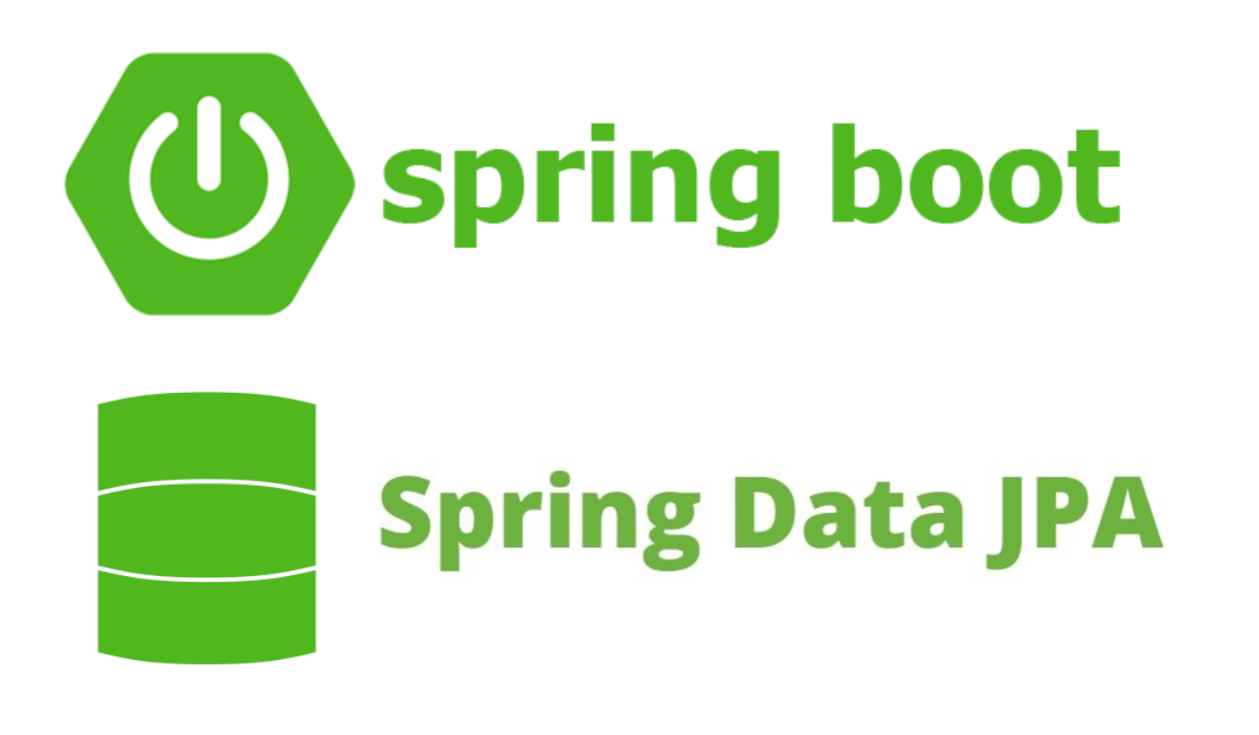


Tecnologías Utilizadas – Backend y Base de Datos
Pruebas de API

Slide 11




Tecnologías Utilizadas – Estadísticas y Análisis

Slide 12
Práctica final PFB
Arquitectura del Proyecto

Slide 13



Arquitectura del Proyecto
servidor
Frontend
Base de Datos
Backend
Usuario
http
requests
Rest API
Pinia
Vuetify
cliente
Estadísticas y Análisis

Slide 14
Práctica final PFB
Estructura del Proyecto

Slide 15
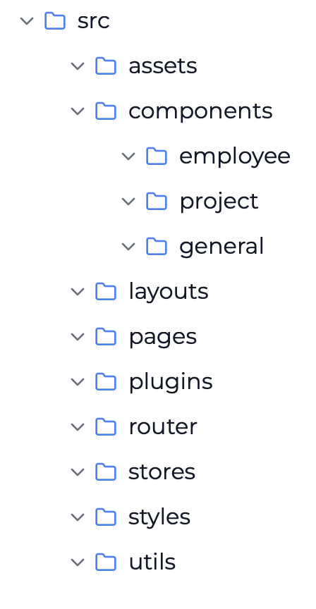
Estructura del Proyecto - Frontend
Notes:
employee
Contiene componentes reutilizables utilizados en distintas partes de la aplicación.
project
Incluye los componentes necesarios para gestionar proyectos: visualización, creación, asignación de empleados.
general
Incluye los componentes encargados de la gestión de empleados: listado, creación y administración de su información.
pages
Define la estructura de navegación del frontend, cómo el usuario se mueve entre páginas como la de inicio, empleados o proyectos.
Stores
Gestiona el estado de la aplicación y las llamadas a la API mediante Pinia. Cada store centraliza la lógica de datos para empleados, proyectos y asignaciones

Slide 16
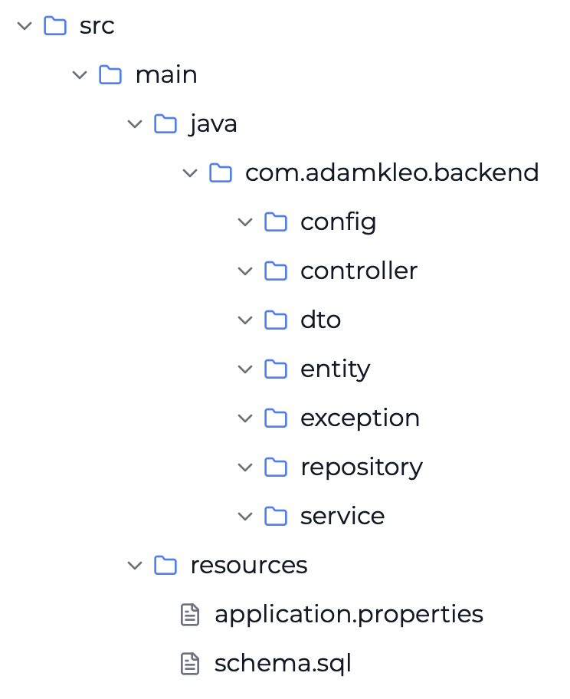
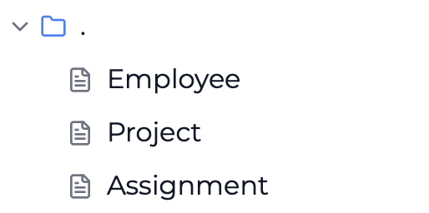
Estructura del Proyecto – Backend
Notes:
config Contiene la configuración general de la aplicación, como la conexión a la base de datos y otros ajustes técnicos necesarios para que todo funcione correctamente.
controller Gestiona las peticiones que llegan desde el frontend. Aquí es donde se reciben y procesan las solicitudes de los usuarios.
dto Define estructuras de datos simplificadas que se usan para enviar o recibir información entre el frontend y el backend.
entity Representa las tablas de la base de datos en el código. Cada entidad corresponde a un tipo de dato como empleado o proyecto.
exception Contiene la gestión de errores personalizados. Permite enviar mensajes claros cuando ocurre un problema.
repository Se encarga del acceso a la base de datos: consultar, guardar o eliminar información.
service Contiene la lógica principal del sistema. Es donde se realizan las operaciones clave con los datos antes de enviarlos o guardarlos.

Slide 17
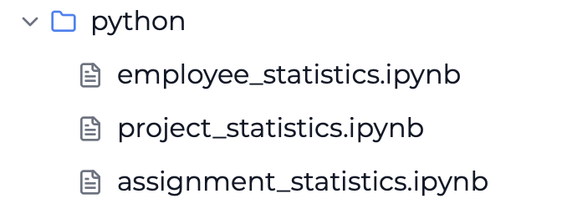
Estructura del Proyecto – Estadísticas y Análisis

Slide 18
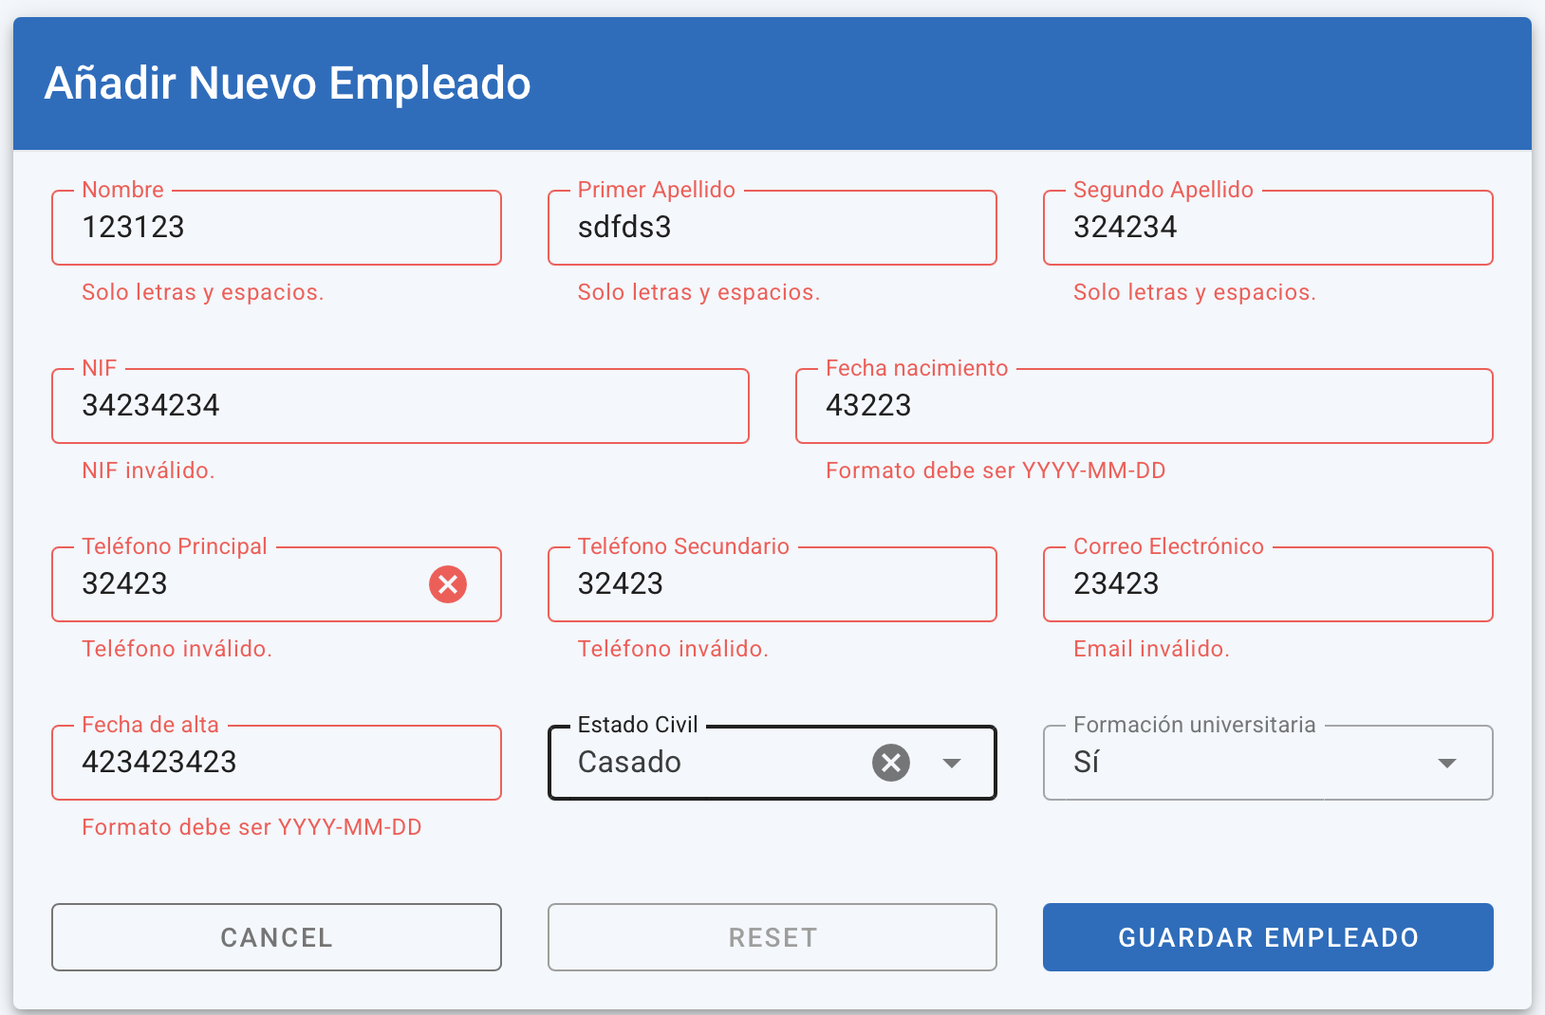
Anexo I – Pantallazos de la aplicación
Ejemplos de inserciones incorrectas de proyectos o empleados

Slide 19
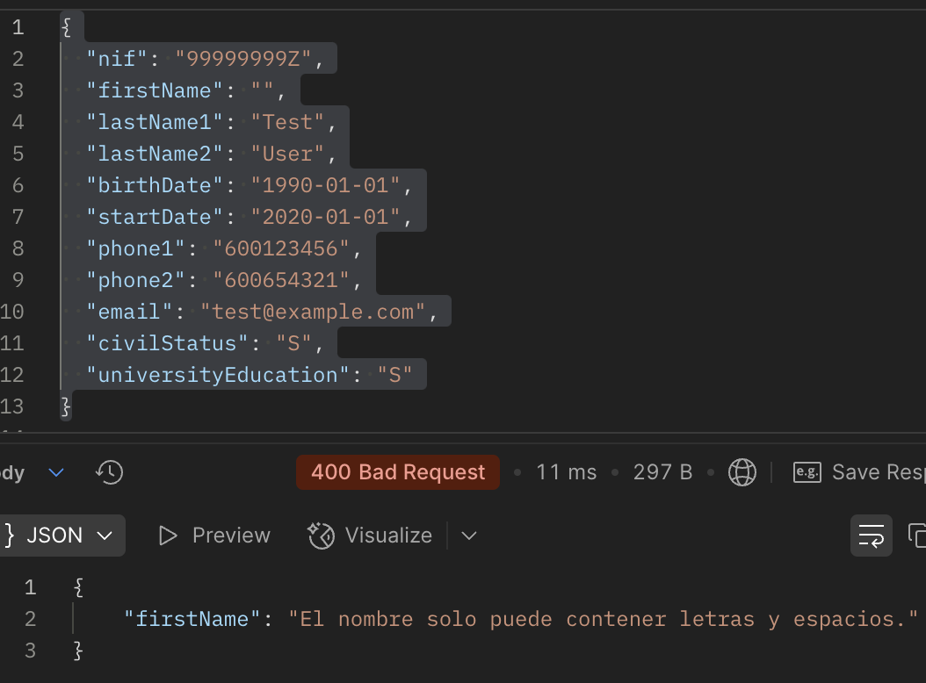
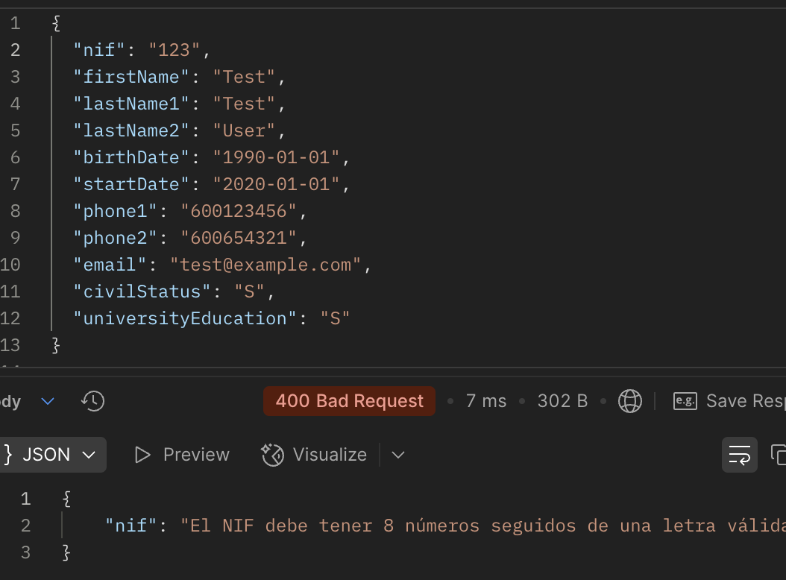
Anexo I – Pantallazos de la aplicación
Ejemplos de inserciones incorrectas de proyectos o empleados

Slide 20
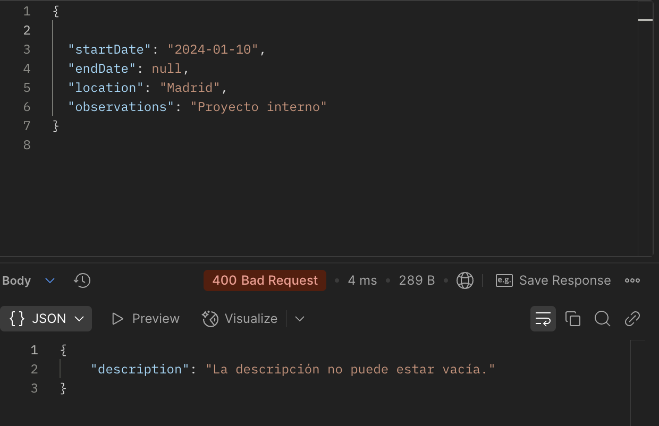
Anexo I – Pantallazos de la aplicación
Ejemplos de inserciones incorrectas de proyectos o empleados
Notes:
There are errors im not catching correctly. That should be mentioned

Slide 21
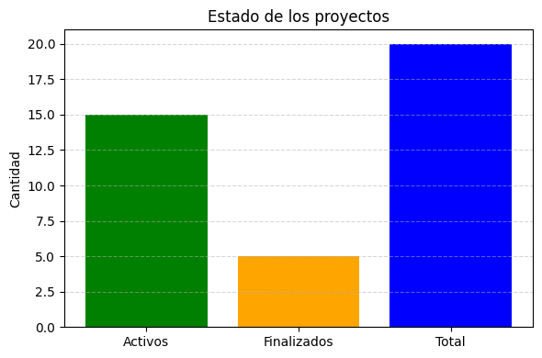
Anexo I – Pantallazos de la aplicación
Graficos

Slide 22
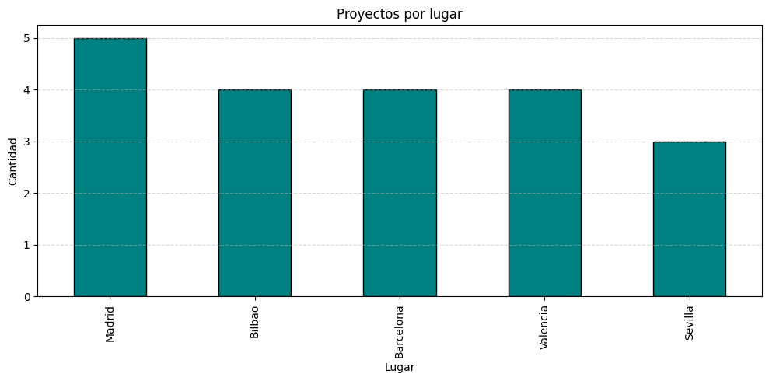
Anexo I – Pantallazos de la aplicación
Graficos

Slide 23
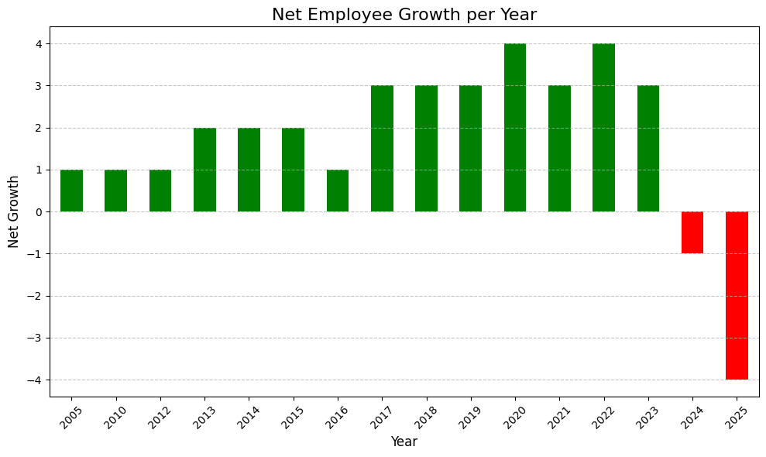
Anexo I – Pantallazos de la aplicación
Graficos

Slide 24
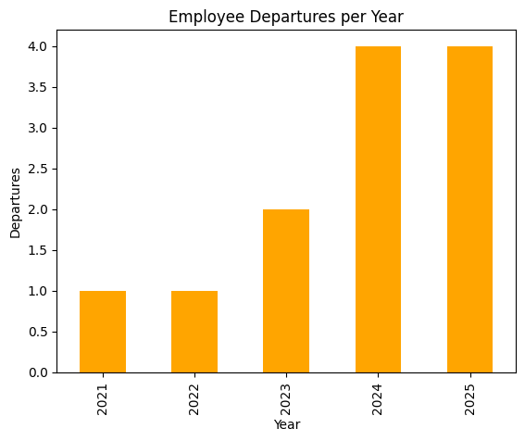
Anexo I – Pantallazos de la aplicación
Graficos

Slide 25
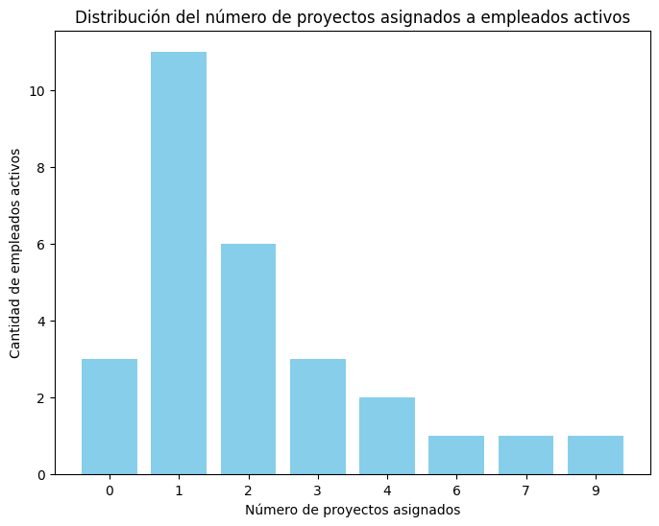
Anexo I – Pantallazos de la aplicación
Graficos

Slide 26
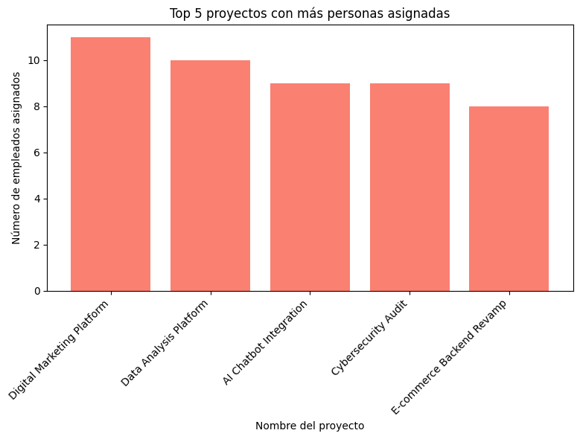
Anexo I – Pantallazos de la aplicación
Graficos

Slide 27
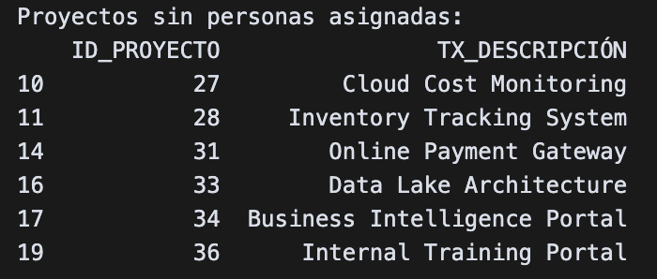
Anexo I – Pantallazos de la aplicación
Graficos

